Slide 1
Tổng quan về mạng máy tính
Trình bày: Ngô Bá Hùng
Khoa Công Nghệ Thông Tin
Đại Học Cần Thơ

Slide 2
Tổng quan về mạng máy tính
Các mạng truyền dữ liệu
Cấu trúc mạng máy tính
Các phương pháp truyền tải thông tin
Lợi ích mạng máy tính

Slide 3
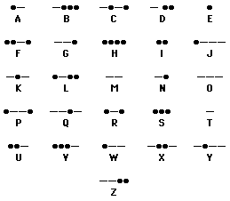
Mạng điện báo
Sử dụng mã Morse để mã hóa dữ liệu truyền đi

Slide 4
Mạng điện báo
Thông tin cần truyền
Thông tin nhận được
abc
abc
Mã Morse
Mã Morse
Tic / te
Tic / te
Trạm điện báo
Trạm điện báo

Slide 5
Mạng điện báo
Trạm điện báo
Trạm điện báo
Thông tin cần truyền
Thông tin cần truyền
Thông tin cần truyền
Trạm chuyển
điện báo
Trạm chuyển
điện báo
Thông tin cần truyền
Thông tin cần truyền
Trạm điện báo
Trạm điện báo
Thông tin cần truyền
Trạm chuyển
điện báo
Thông tin cần truyền
Thông tin cần truyền
Thông tin cần truyền
Trạm điện báo
Trạm điện báo
Trạm điện báo
Trạm điện báo
Trạm điện báo

Slide 6
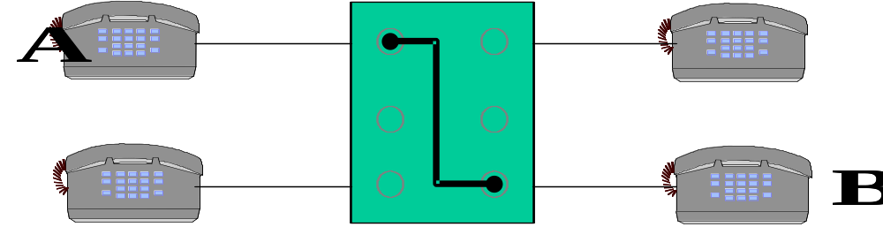
Mạng điện thoại
Mạng chuyển mạch định hướng nối kết
Thiết lập nối kết tận hiến giữa hai bên truyền nhận

Slide 7
Mạng hướng đầu cuối
Mạng của các máy tính lớn
(Main Frame)
M¸y
chñ
M¸y
chñ
(Host)
(Host)
®
Çu cuèi
ThiÕt bÞ
®
Çu cuèi
(Dumb Terminal)
(Dumb Terminal)

Slide 8
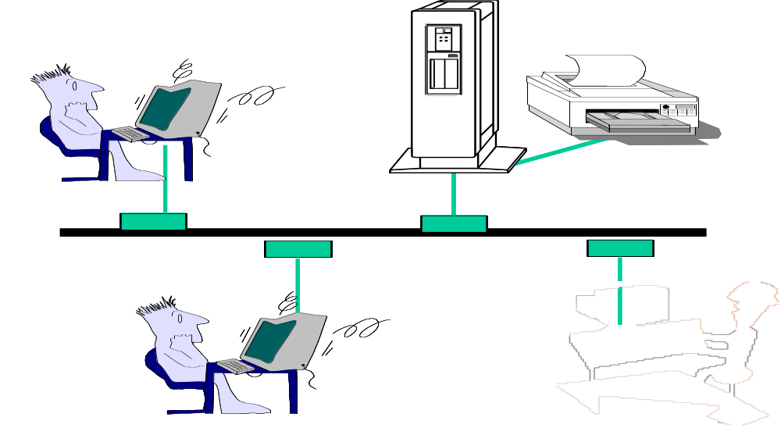
Mạng máy tính
Mạng của hai hay nhiều máy tính được nối lại với nhau bằng một đường truyền vật lý theo một kiến trúc nào đó

Slide 9
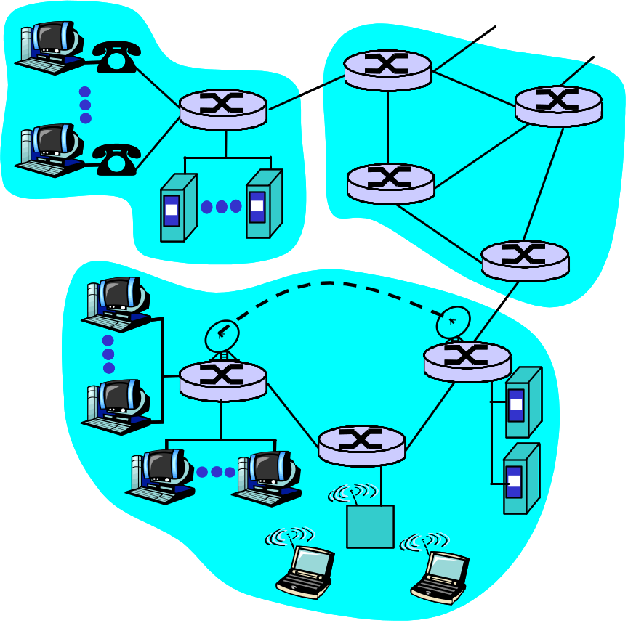
Mạng máy tính
Mạng đầy đủ gồm 3 thành phần:
  Đường biên mạng
  Mạng đường trục
  Mạng truy cập

Slide 10
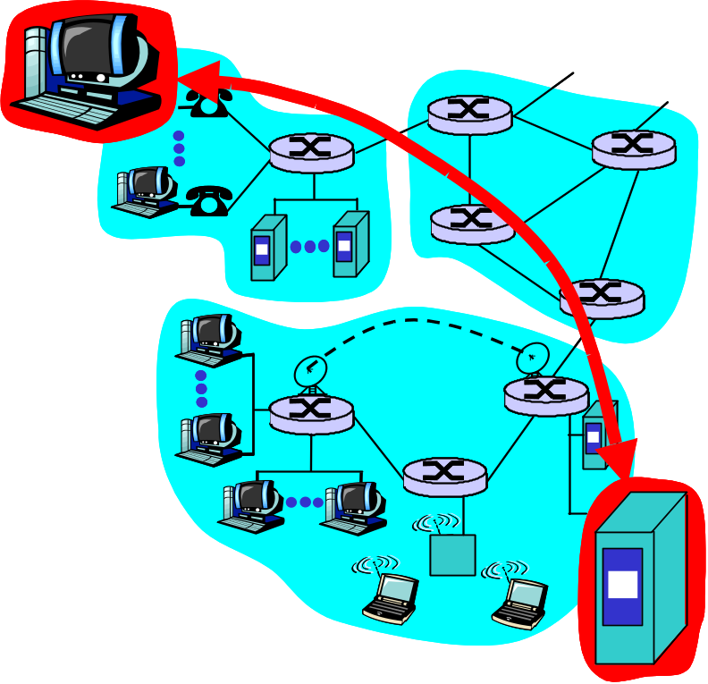
Đường biên mạng (Network edge)
Host & Application
End Systems
Tổ chức theo mô hình Client-Server hoặc Peer-to-Peer

Slide 11
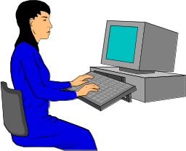
Mô hình client server
Yêu cầu
Trả lời
Máy tính client
Yêu cầu:
Giải phương trình bậc 2 với các tham số a,b,c
Giải phương trình bậc 2
Trả lời:
Nghiệm x1,x2
Máy tính client
Máy tính Server

Slide 12
Mô hình Peer-to-Peer
Server: Chia sẻ bài hát mình có
Client: Truy cập bài hát người khác mình thích
Mỹ Tâm
Collections
Lam Trường Collections
Thanh Lam Collections

Slide 13
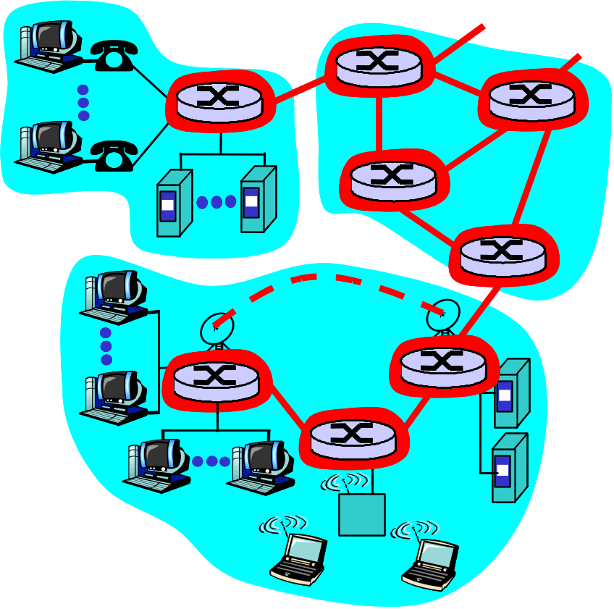
Mạng đường trục (Network core)
Mạng của các router (bộ định tuyến)
Đảm bảo thông tin thông suốt giữa hai máy tính cách xa nhau
Hai chế độ truyền tin:
  Chuyển mạch
  Chuyển gói

Slide 14
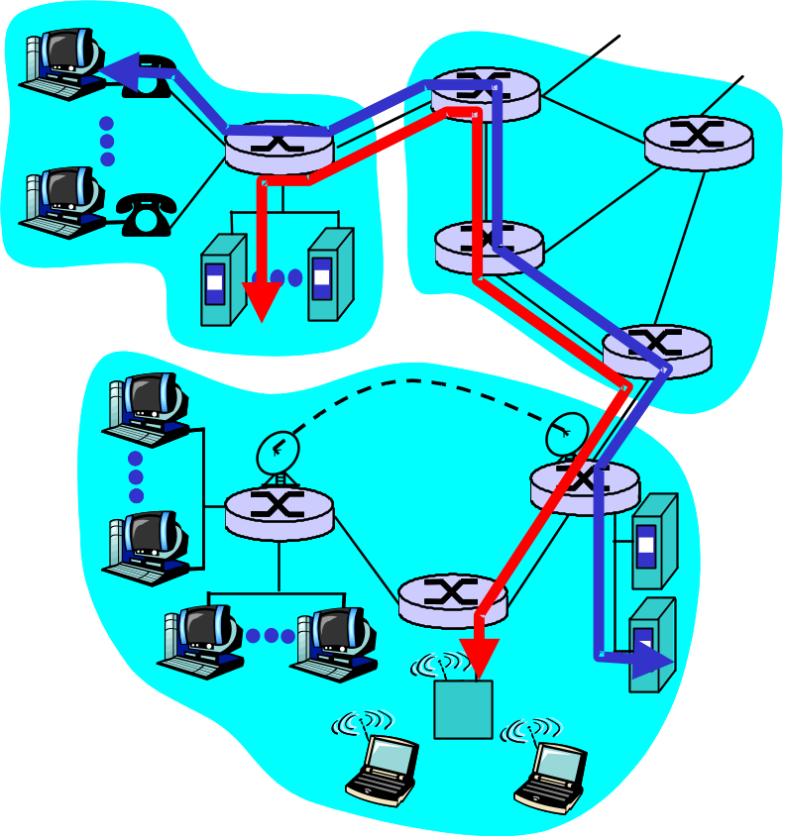
Mạng chuyển mạch
(Circuit switching network)
Thiết lập kênh truyền tận hiến giữa hai bên truyền nhận
Hai phương pháp thực hiện:
  Phân chia theo tần số (FDMA-Frequency Division Multi Access)
  Phân chia theo thời gian (TDMA- Time Division Multi Access)

Slide 15
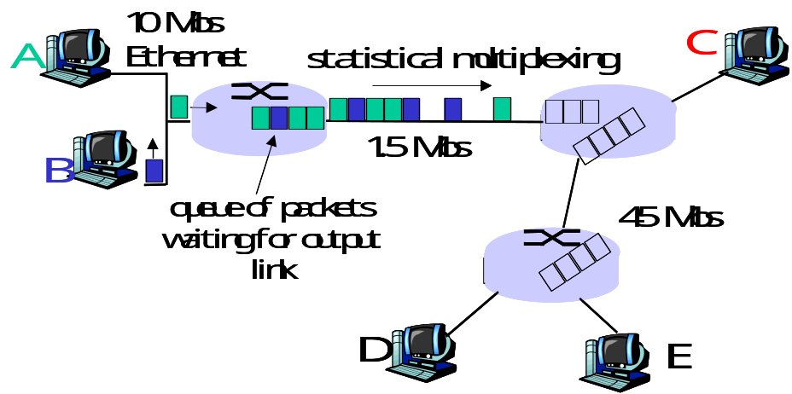
Mạng chuyển gói
(Packet Passing Network)
Thông tin truyền đi trong những đơn vị là gói tin (packet)
Sử dụng kỹ thuật lưu và chuyển tiếp (store and forward)

Slide 16
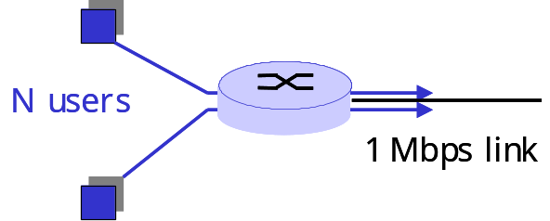
So sánh giữa mạng chuyển mạch và mạng chuyển gói
Khi đó:
  circuit-switching: cho phép tối đa 10 users
  packet switching: cho phép 35 users, (xác suất có hơn 10 “active” đồng thời là nhỏ hơn 0.004)
Một đường truyền 1 Mbit
Mỗi người dùng được cấp 100Kbps khi truy cập “active”
Thời gian active chiếm 10% tổng thời gian.

Slide 17
So sánh giữa mạng chuyển mạch và mạng chuyển gói
Mạng chuyển gói:
  Thích hợp cho lượng lưu thông dữ liệu lớn nhờ cơ chế chia sẻ tài nguyên và không cần thiết lập cuộc.
  Cần có cơ chế điều khiển tắt nghẽn và mất dữ liệu.
  Không hỗ trợ được cơ chế chuyển mạch để đảm bảo tăng băng thông cố định cho một số ứng dụng về âm thanh và hình ảnh

Slide 18
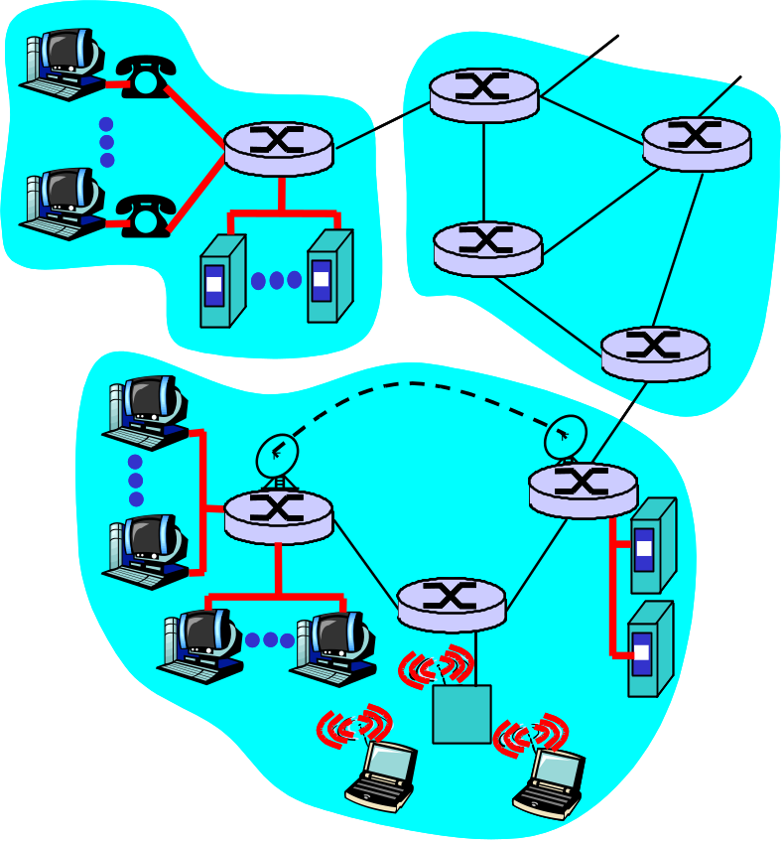
Mạng truy cập (Access Network)
Nối máy tính vào các router ngoài bìa
Ví dụ:
  Dial qua đường điện thoại hay đường ADSL.
  Mạng cục bộ cho các công ty, xí nghiệp.
  Mạng không dây

Slide 19
Lợi ích của mạng
Chia sẻ tài nguyên phần cứng, phần mềm, dữ liệu
Nâng cao độ tin cậy của hệ thống
Giúp nâng cao hiệu suất công việc
Giảm chi phí đầu tư
Tăng cường tính bảo mật thông tin
Nhiều ứng dụng mới ra đời: làm việc từ xa, làm việc nhóm, văn phòng ảo ...

